Slide 1
Министерство труда и занятости населения Смоленской области
Механизм целевого обучения
(для студентов, находящихся
в процессе обучения)
2024 год
Notes:
1

Slide 2
Новый механизм целевого обучения
Основные нововведения
Заказчики формируют предложения о заключении договоров о целевом обучении на цифровой платформе «Работа в России» (Обязанность заказчика размещать предложения на цифровой платформе «Работа в России» не распространяется на заказчиков, указанных в абзаце 5 пункта 10 Положения)
Граждане подают заявки на заключение договора о целевом обучении в соответствии с предложениями заказчиков
Срок трудовой деятельности в соответствии с договором о целевом обучении – от 3 до 5 лет
Возможно прохождение гражданином практической подготовки у заказчика/работодателя и сопровождение гражданина наставником
Заказчик может установить требования к успеваемости гражданина

Slide 3
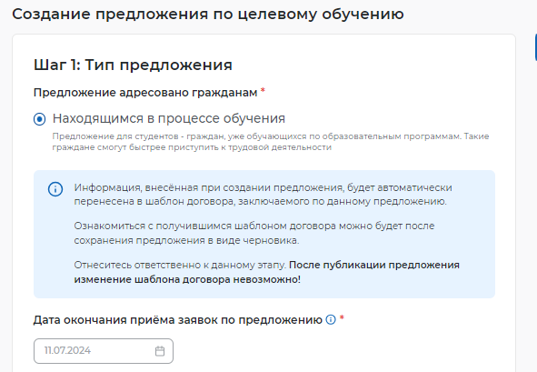
Новый механизм целевого обучения

Slide 4
Новый механизм целевого обучения
Для студентов, находящихся в процессе обучения
Заказчики могут разместить предложение в сроки, ими определяемые, при этом они указывают:
Наименование специальности
Наименование образовательной организации (по желанию)
Год выпуска
Планируемое кол-во договоров
Дату до которой принимаются заявки от студентов
и иные данные в соответствии с формой предложения

Slide 5
Новый механизм целевого обучения
Для студентов, находящихся в процессе обучения
Заказчики могут разместить предложение в сроки, ими определяемые, при этом они указывают:
Наименование специальности
Наименование образовательной организации (по желанию)
Год выпуска
Планируемое кол-во договоров
Дату до которой принимаются заявки от студентов
и иные данные в соответствии с формой предложения

Slide 6
Новый механизм целевого обучения
Студенты, находящиеся в процессе обучения
Подают заявки на заключение договора о целевом обучении на бумаге в образовательную организацию или заказчику.
Заказчик (работодатель)
Заказчик заносит поступившие заявки в личном кабинете на цифровой платформе «Работа России»
После установленной им даты приема заявок, формирует список студентов, подавших заявки
Заказчик проводит отбор, в соответствии с установленным им порядком (локальный акт), если студентов больше, чем запланированное в предложении количество договоров,
Заказчик заключает договора

